Slide 1
유아기 놀이
다문화가족 이중언어환경조성을 위한
부모-자녀 놀이활동
19. 이어서 말해요

Slide 2

준비해 주세요 : 잡지, 신문
1. 일상생활속에서 아이가 주로 접하는 상황이나 일에
대해 이야기를 나누어 봅니다.
○○야 밖에 나갔다 집에 돌아오면 왜 손을 씻을까?
손이 더러운데 씻지 않으면 어떻게 될까?
2. 상황에 따라 문장을 이어서 말해 봅니다.
○○야 엄마가 하는 말을 이어서 말을 완성해 볼 수 있겠니?
손을 깨끗이 씻어야 해요. 왜냐하면 -------
음식을 골고루 먹었어요. 그래서 ---
넘어졌기 때문에 -------

Slide 3
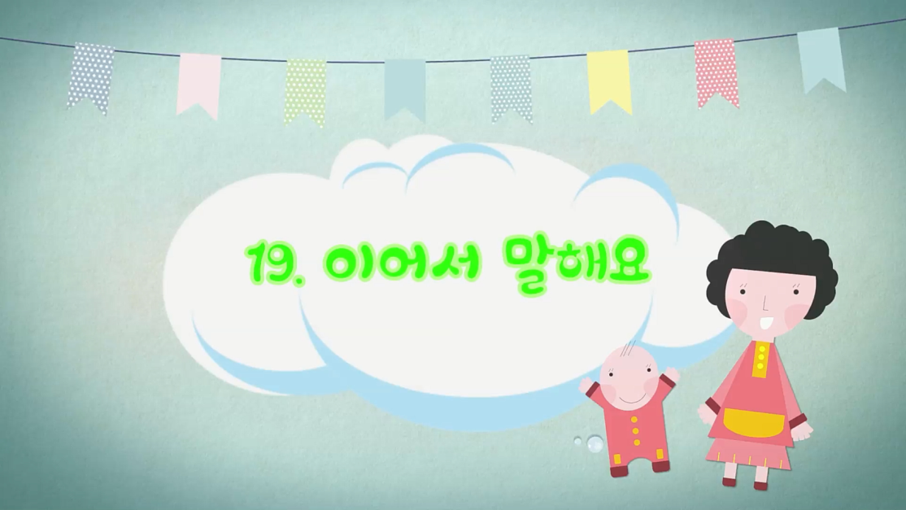
3. 상황을 예측하여 다양한 결과를 말해 봅니다.
선풍기를 켜면 고 해요
일찍 자면 고 해요
엄마는 3가지로 말해 볼게 ○○가 문제를 내볼까?
화면을 클릭하여
함께 영상을 볼까요?

Slide 4
알아두세요
‘이어서 말해요’ 놀이를 통해서 문제해결 능력이
길러집니다.
‘이어서 말해요’ 놀이를 통해서 언어 논리력이
형성됩니다.
처음에는 결과를 예측하기 쉬운 상황으로 놀이합니다.
원인과 결과를 나타내는 용어를 충분하게 익힌 후
엄마나라의 언어로 바꾸어 놀이합니다.

Slide 5
이렇게도 놀아주세요
잡지나 신문에서 상황 그림을 모아 이야기를 나누어 봅니다.
동화의 뒷이야기를 지어봅니다.
엄마의 모국에서 들었던 전래동화가 있으면 들려줍니다.
아빠가 접속어를 생략하고 한국말로 문장을 이야기 하면
엄마와 유아는 문장에 어울리는 접속어를 엄마나라 말이나
한국말로 이야기 합니다.
(예: 여름 비가옵니다. → 여름이기 때문에 비가 옵니다.
또는 여름이니까 비가 옵니다.)

Slide 6
엄마의 모국어를 아이에게 들려주세요
~때문에 :
그래서 :
그러면
~하니까 :
왜냐하면 :

